Slide 1
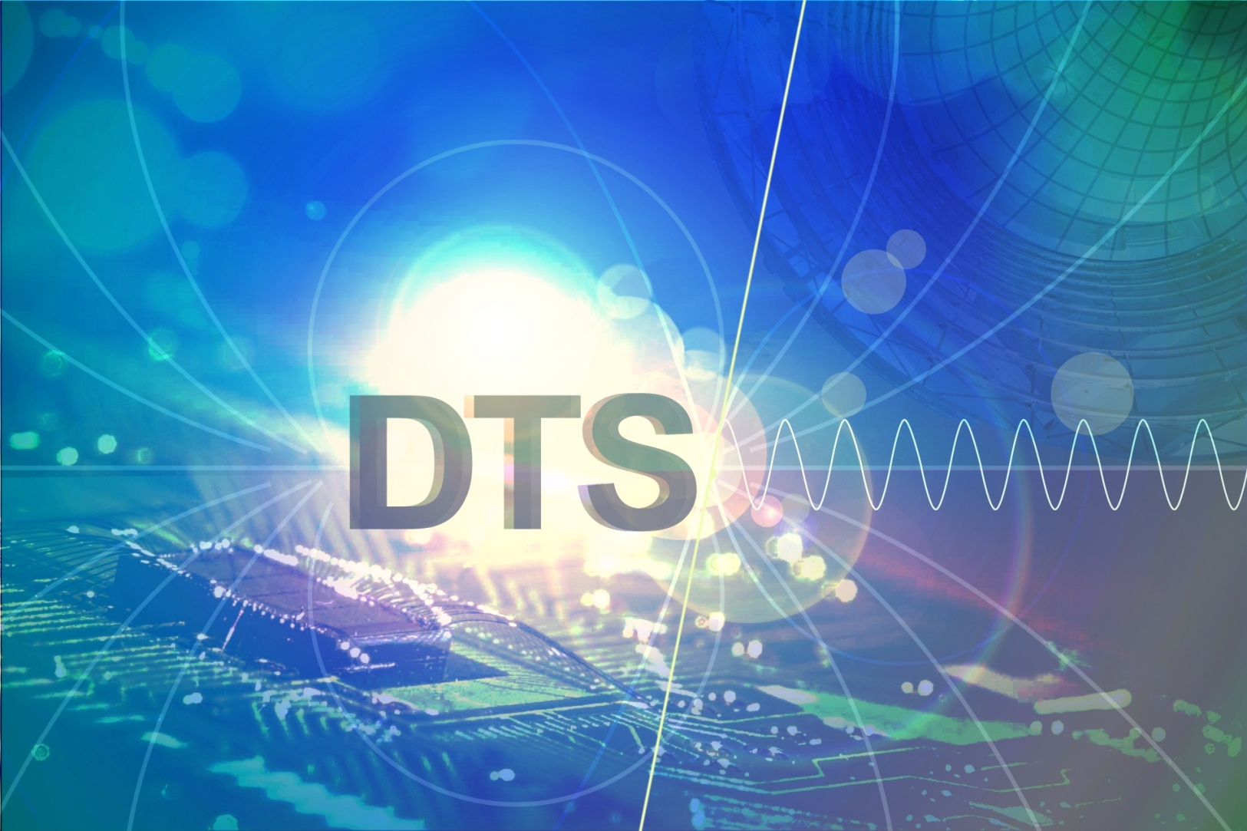
New DTS Topic Structure and Distributed Detector Laboratory (DDL)
Marc Weber
June 13, 2018
Berlin

Slide 2
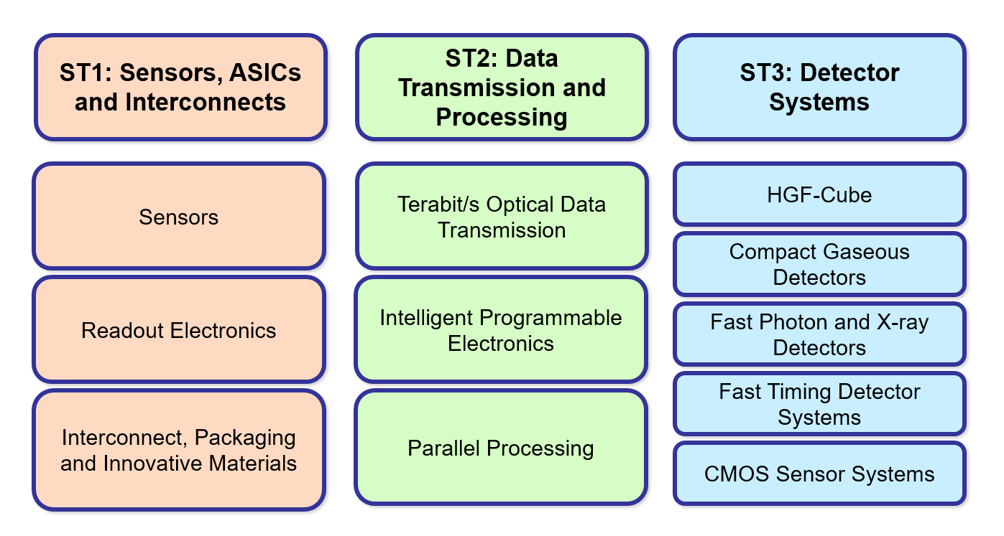
Recap: DTS Structure in PoF-III

Slide 3
DTS in PoF-IV
ST1: Detection and Measurement
ST2: System Technologies
ST3: Science Systems
Sensing
Advanced Data Transmission
Particle Physics, Hadrons & Nuclei
Photon Science
ASICs
Digital real-time data acquisition and processing systems
Astroparticle Physics
Beam Physics
Novel Engineering Techniques, Advanced Materials and Interconnects

Slide 4
Distributed Detector Laboratory (DDL)

Slide 5
Motivation des verteilten Detektorlabors
Die existierende technologische Infrastruktur des Fachbereiches Materie soll nachhaltig gestärkt werden.
Der unmittelbare Zugriff auf weltweit einzigartige Sensoren soll ermöglicht werden. Gleichzeitig können die Fabrikationsprozesse und Spezifikationen optimal an den wissenschaftlichen Bedarf angepasst werden.
Die Infrastruktur und Kompetenzen in modernste Integrationstechnologien und innovativen Strukturmaterialien für den Detektorbau sollen nachhaltig gestärkt werden.
Die Kompetenzen der Helmholtz-Gemeinschaft sollen auch Universitätsgruppen geöffnet werden.
Im universitären Umfeld entwickelte neue Detektortechnologien sollen nachhaltig industrialisiert und breiter verfügbar gemacht werden.
.

Slide 6
Boundary Conditions for DDL
Proposal to Large-Scale Investment fund of the Helmholtz Association
Proposal should be available for the strategic evaluation
Proposal must focus on cutting-edge high-tech infrastructures
Operation of the new infrastructures will not be funded by the proposal
DDL is a huge opportunity for DTS!

Slide 7
I am looking forward to a
productive meeting!

